Slide 1
Minimum Viable Product
Produto com minima viabilidade

Slide 2
Banco Mínimo (Made in SENAI Taguatinga) Microserviços Mínima API

Slide 3
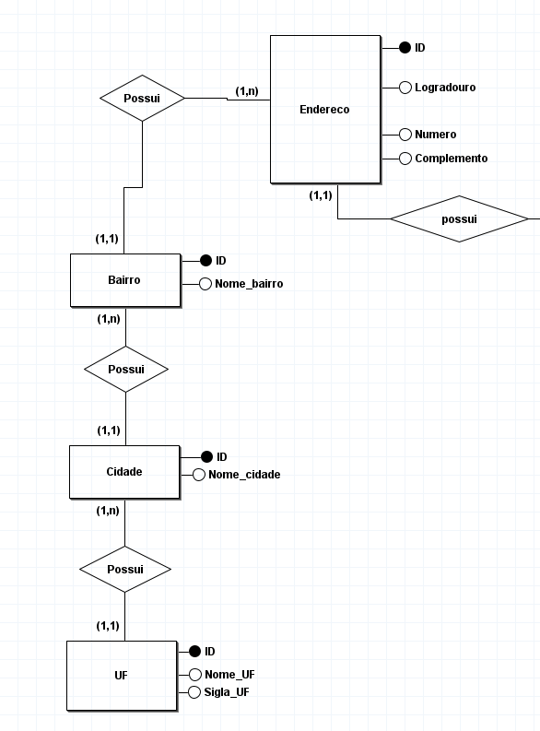
Conceitual Endereço

Slide 4
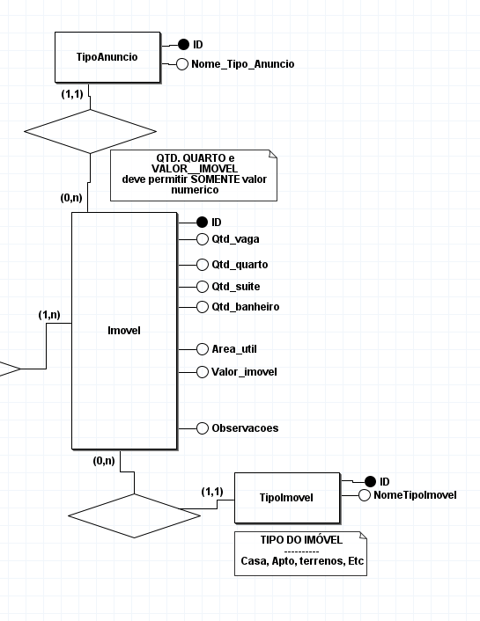
Conceitual Imóvel

Slide 5
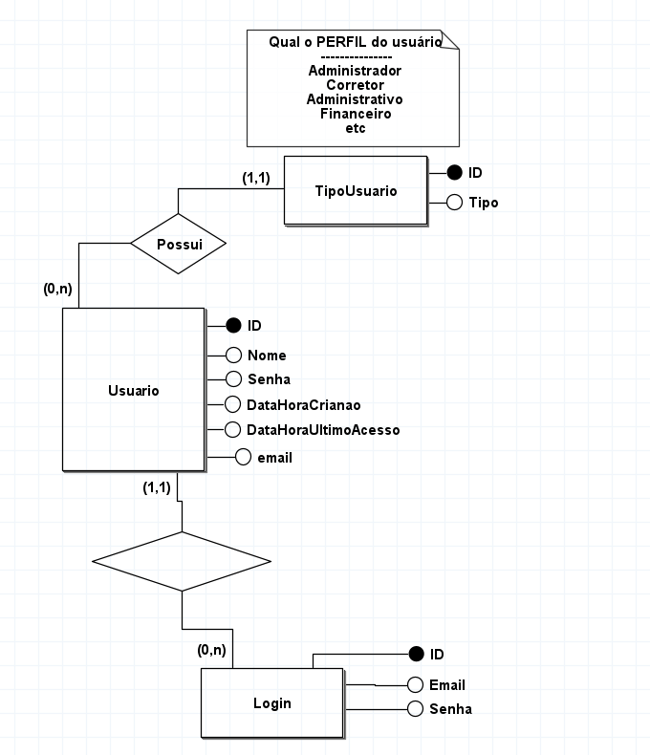
Conceitual Usuário

Slide 6
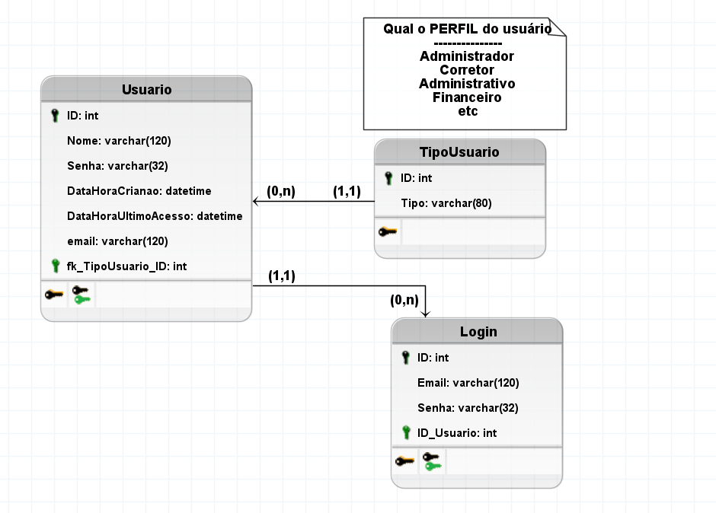
Tela Usuário

Slide 7
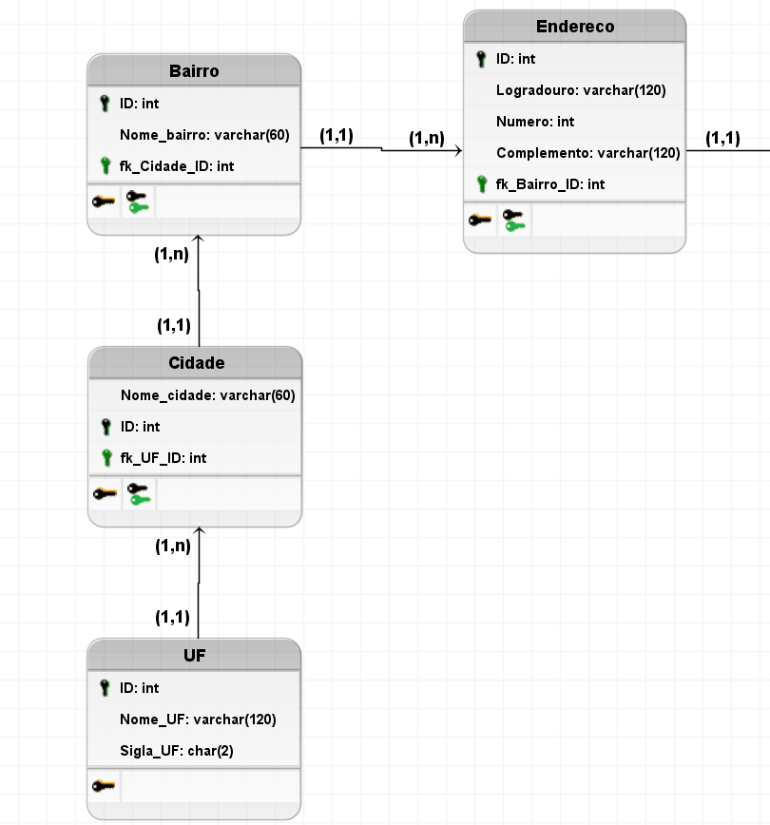
Tela Endereço

Slide 8
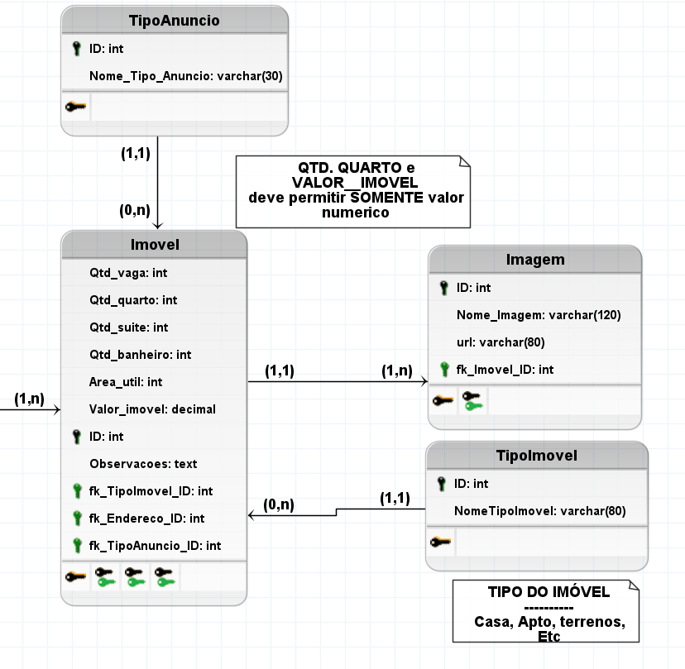
Tela Imóvel

Slide 9
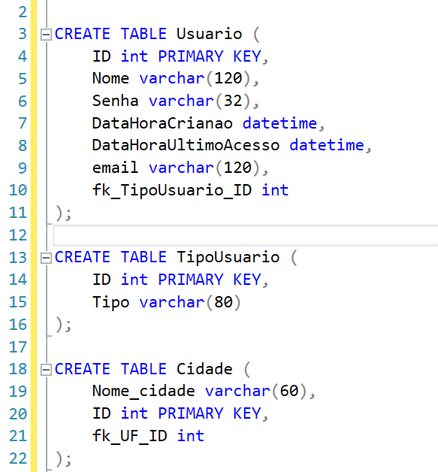
Implementação Modelo Físico

Slide 10
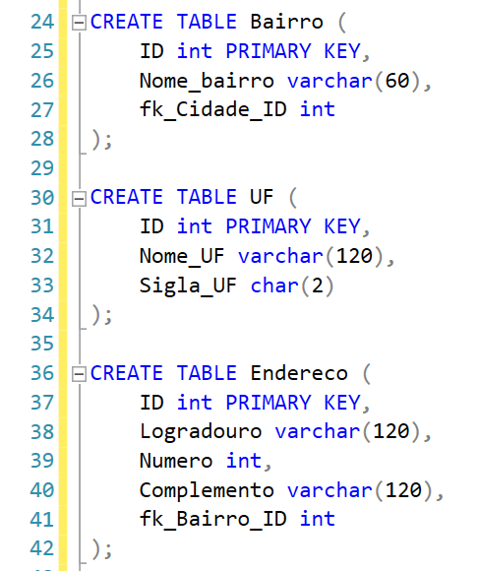
Implementação Modelo Físico

Slide 11
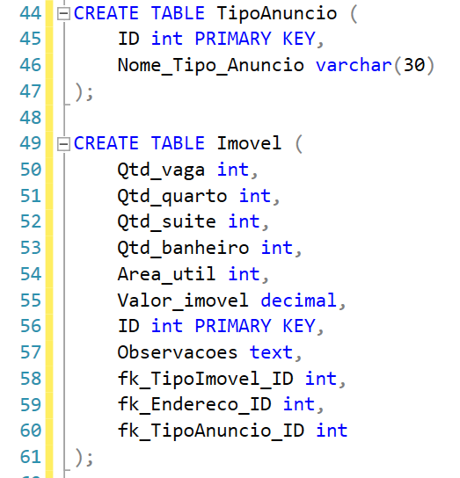
Implementação Modelo Físico

Slide 12
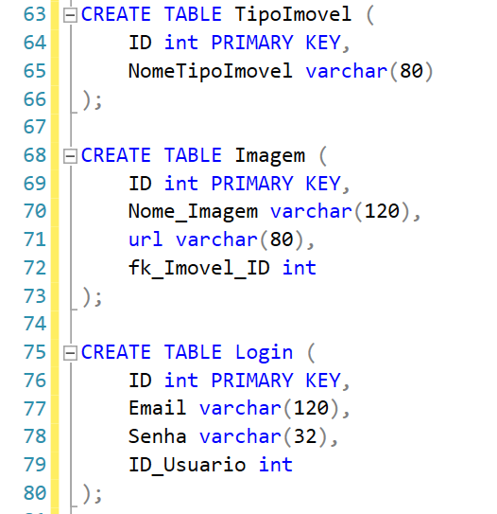
Implementação Modelo Físico

Slide 13
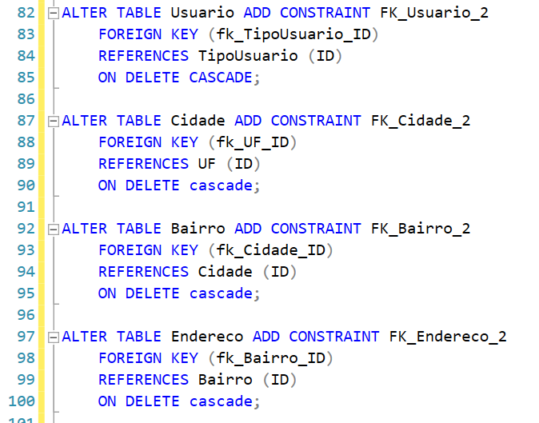
Implementação Modelo Físico

Slide 14
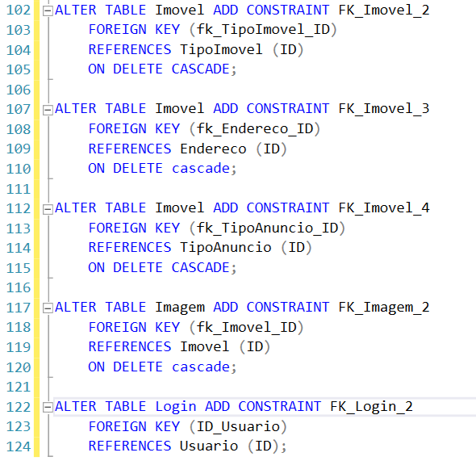
Implementação Modelo Físico

Slide 15
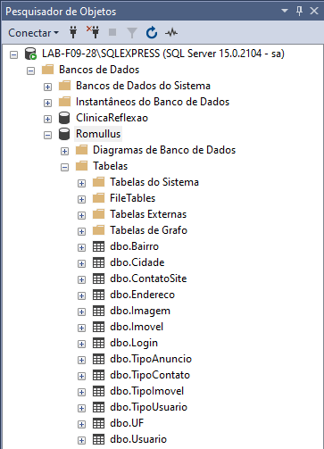
Implementação Modelo Físico
Criação executada;

Slide 16
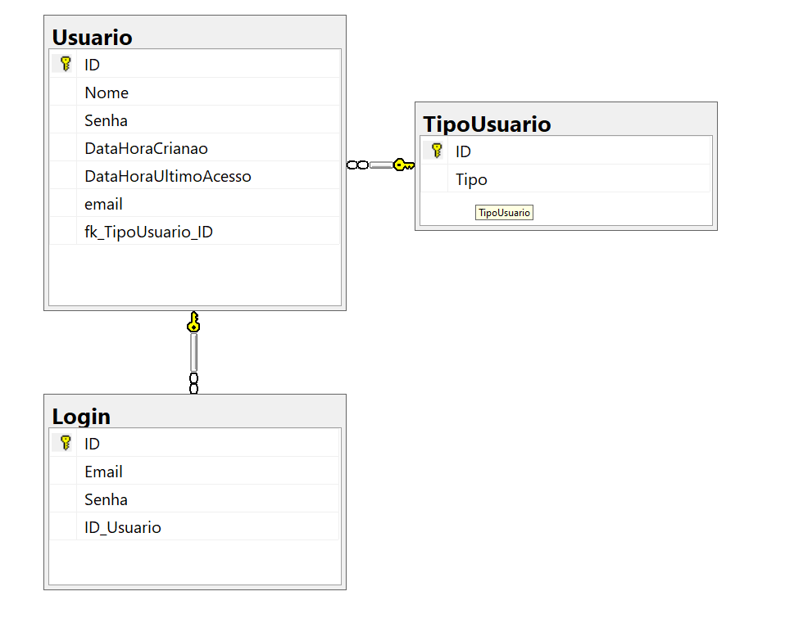
Diagramas
Usuário;

Slide 17
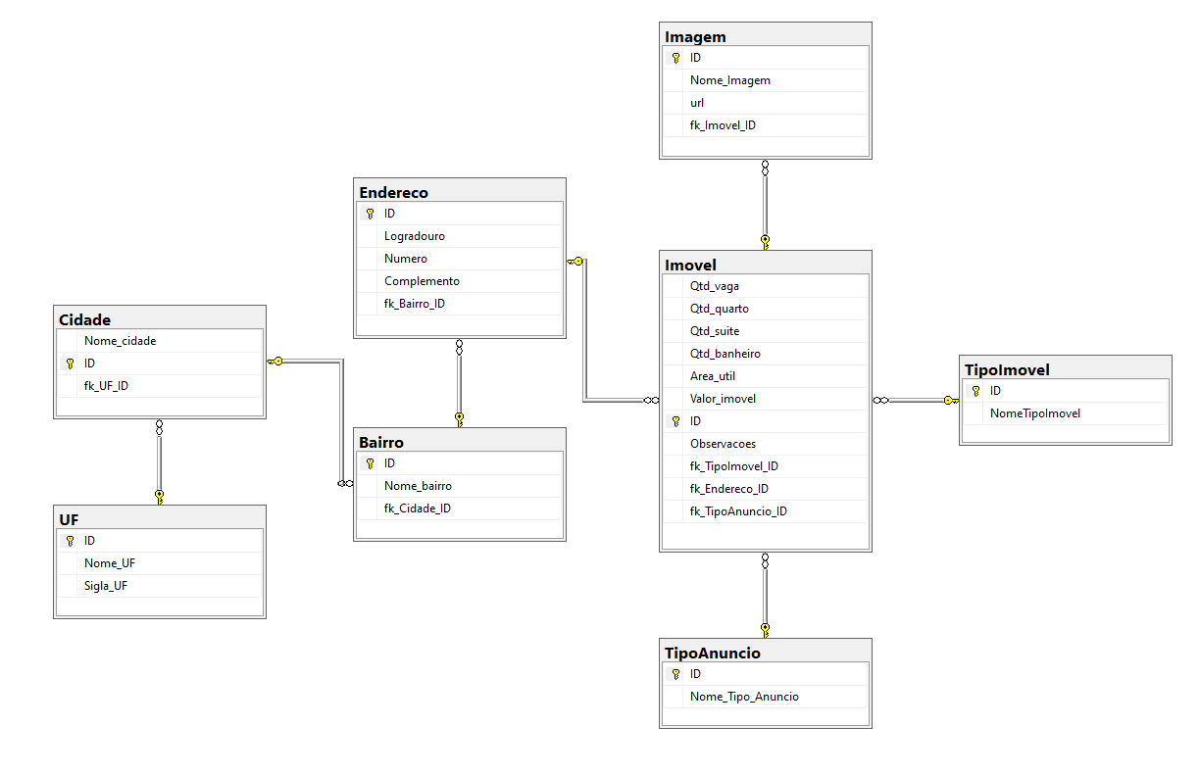
Diagramas
Imóvel;

Slide 18
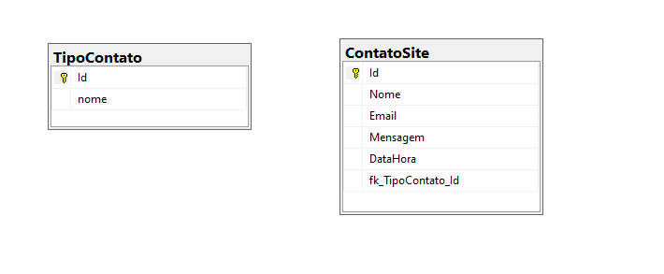
Diagramas
Contato;

